Slide 1
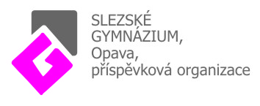

Slide 2
Proč to děláme?
Chceme-li příznivější podmínky pro naše budoucí životní
ovzduší, musíme začít jednat!
Notes:
2
2
2
Protože chceme dýchat čistší vzduch, který není znečištěný například částicemi PM10. Neradi bychom trpěli např. astmatem, rakovinou plic a opakovatelnými, neléčitelnými angínami a celkovými problémy s dýchacím ústrojím.
Už loni jsme chtěli se zapojit do soutěže, nestihli jsme termín a proto jsme vymysleli projekt, který jsme začali realizovat a chtěli bychom Vám ho představit. TERKA

Slide 3
Proč vyměnit kotle
rozdíl mezi starým a novým kotlem
škodlivost kouře ovlivňuje
v čem topíme (nový x starý kotel)
jak topíme (dostatek vzduchu – lepší spalování)
čím topíme
jak se staráme o kotel a komín (pravidelné prohlídky)
zdroj obrázku MSK Ing. Bruštík

Slide 4
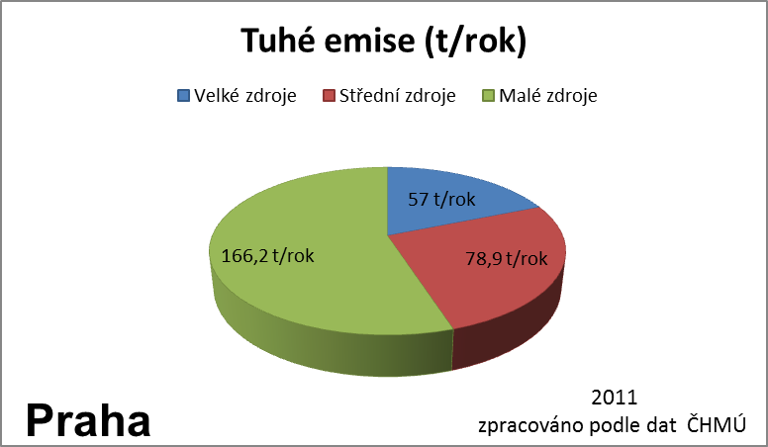
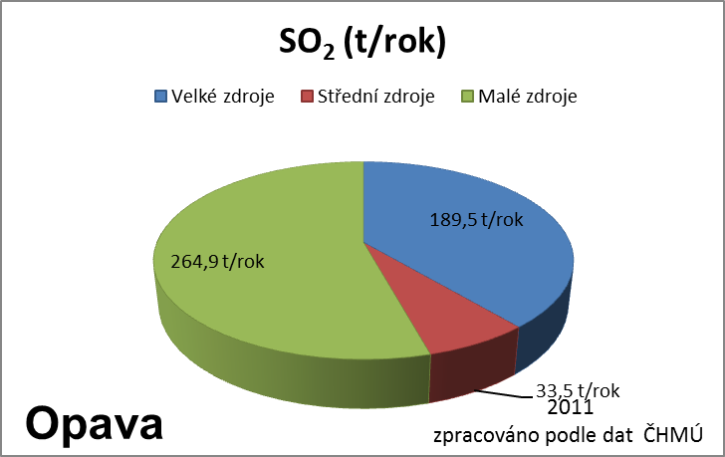
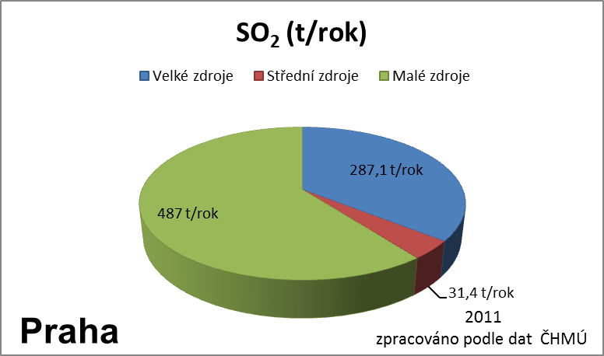
Spalování
Notes:
4
TERKA Velké spalovací zdroje (výkon vyšší než 5 - 50 MW)
Střední spalovací zdroje (výkon od 0,2 – 5 MW včetně) Malé spalovací zdroje (výkon nižší než 0,2 MW)
Tuhé emise = saze, prach – popílek - Inhalace pevných prachových částic poškozuje především kardiovaskulární a plicní systém - Při krátkodobé expozicimůže docházet k vyššímu počet zánětlivých onemocnění plic, k nepříznivým účinkům na srdečně-cévní systém a v důsledku toho k zvýšení počtu hospitalizací a vyšší spotřebě léčiv.
- Při dlouhodobé expozici dochází k snížení plicních funkcí dětí i dospělých, k vyššímu počtu chorob dolních cest dýchacích, k zvýšení výskytu chronické obstrukční nemoci plicní a v důsledku toho i k snížení předpokládané délky doby dožití.
CO = oxid uhelnatý, vzniká při nedokonalém spalování uhlíku a organických látek - Oxid uhelnatý blokuje přenášení kyslíku krví neboť jeho vazba s hemoglobinem je 200x až 300x pevnější než vazba kyslíku. Vůči lidskému organismu je vysoce toxický. Vzniká tehdy, pokud je teplota spalování příliš nízká, čas hoření je příliš krátký, nebo není k dispozici dostatek kyslíku. SO2= oxid siřičitý, vzniká zejména spalování fosilních paliv – zánět dýchacích cest, podráždění očí, zhoršení astmatu
4

Slide 5
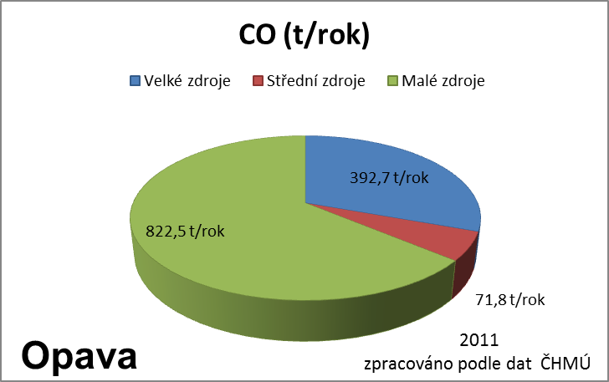
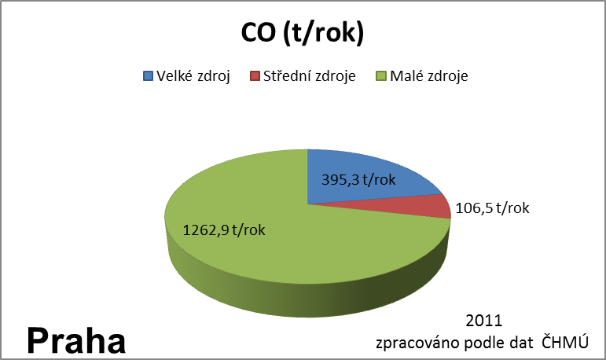
Spalování
Notes:
5
TERKA Velké spalovací zdroje (výkon vyšší než 5 - 50 MW)
Střední spalovací zdroje (výkon od 0,2 – 5 MW včetně) Malé spalovací zdroje (výkon nižší než 0,2 MW)
Tuhé emise = saze, prach – popílek - Inhalace pevných prachových částic poškozuje především kardiovaskulární a plicní systém - Při krátkodobé expozicimůže docházet k vyššímu počet zánětlivých onemocnění plic, k nepříznivým účinkům na srdečně-cévní systém a v důsledku toho k zvýšení počtu hospitalizací a vyšší spotřebě léčiv.
- Při dlouhodobé expozici dochází k snížení plicních funkcí dětí i dospělých, k vyššímu počtu chorob dolních cest dýchacích, k zvýšení výskytu chronické obstrukční nemoci plicní a v důsledku toho i k snížení předpokládané délky doby dožití.
CO = oxid uhelnatý, vzniká při nedokonalém spalování uhlíku a organických látek - Oxid uhelnatý blokuje přenášení kyslíku krví neboť jeho vazba s hemoglobinem je 200x až 300x pevnější než vazba kyslíku. Vůči lidskému organismu je vysoce toxický. Vzniká tehdy, pokud je teplota spalování příliš nízká, čas hoření je příliš krátký, nebo není k dispozici dostatek kyslíku. SO2= oxid siřičitý, vzniká zejména spalování fosilních paliv – zánět dýchacích cest, podráždění očí, zhoršení astmatu
5

Slide 6
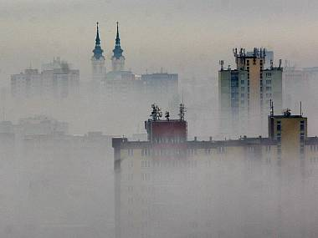
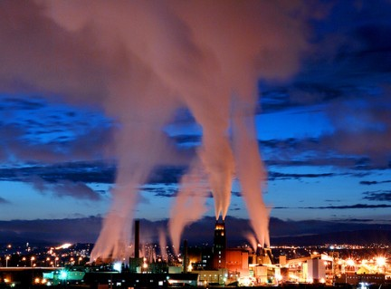
PM₁₀ – polétavý prach
komplexní směs látek včetně sazí, částic síranů, kovů a anorganických solí
poškozuje dýchací ústrojí usazováním těžkých kovů v těle

Slide 7
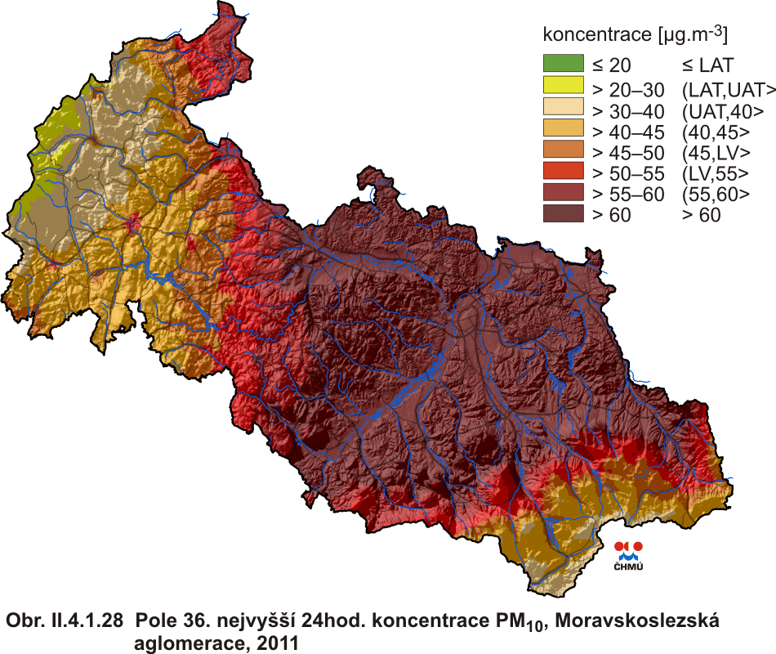
http://portal.air-silesia.eu/cs/Home/Map
Notes:
7
7
7

Slide 8
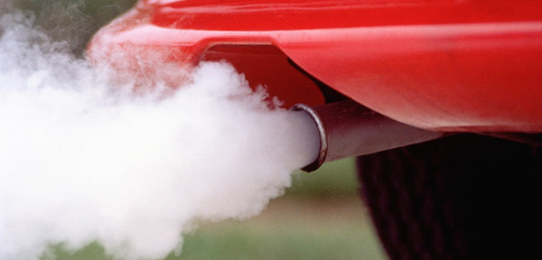
CO – oxid uhelnatý
uvolňuje se při spalování uhlí,
ve výfukových plynech atd.
způsobuje únavu, nevolnost, bolesti hlavy, závratě, ztrátu vědomí až smrt
Notes:
8
8

Slide 9
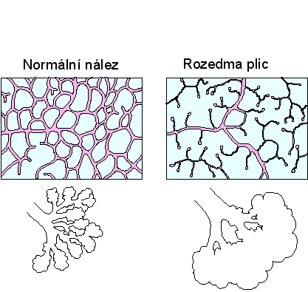
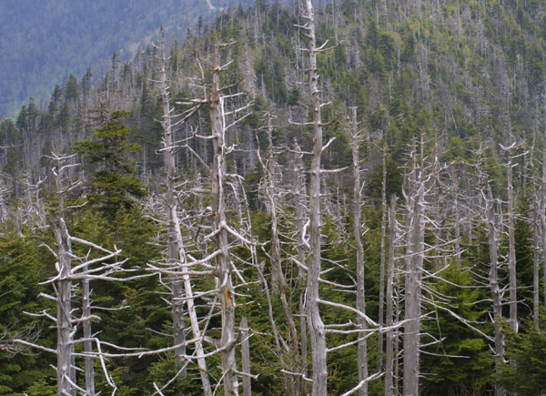
SO₂ – oxid siřičitý
vzniká zejména při spalování nekvalitního uhlí
způsobuje rozedmu plic, poškozuje srdeční sval, je příčinou kyselých dešťů
Notes:
9
9

Slide 10
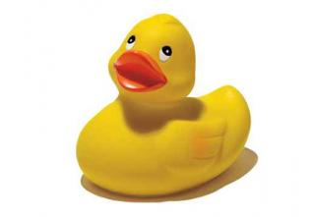
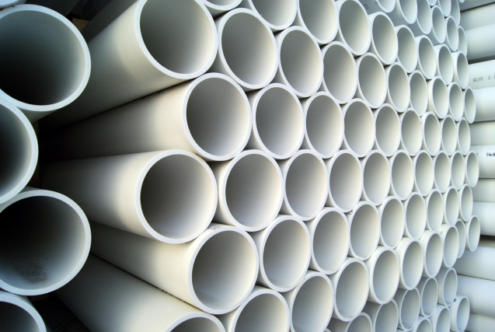
PVC
používá se na podlahové krytiny (linolea), hračky, hadice, ubrusy, tyče, trubky
spalováním vznikají dioxiny, furany
rakovinotvorné, způsobuje poškození nervového a imunitního systému, změny hormonální soustavy - štítná žláza, změny reprodukčních funkcí
Notes:
10
10

Slide 11
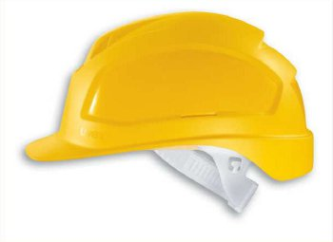
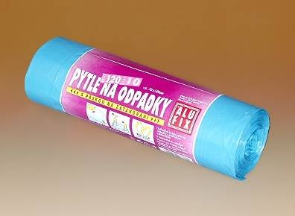
PE - polyethylen
používá se na sáčky, fresh fólie, kelímky, síta, cedníky, vědra
spalováním vznikají polycyklické aromatické uhlovodíky
působí rakovinotvorně, toxicky, mutagenně a dlouhodobě se hromadí v těle
Notes:
11
11

Slide 12
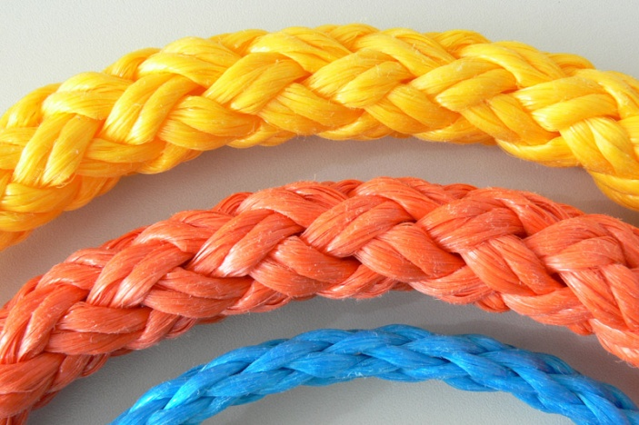
PP - polypropylen
používá se na kelímky, koberce, textilní vlákna, židle, lana, trubky
spalováním vznikají polycyklické aromatické uhlovodíky, akrolein
účinky má rakovinotvorné, toxické, mutagenní, dráždí oči a pokožku
Notes:
12
12

Slide 13
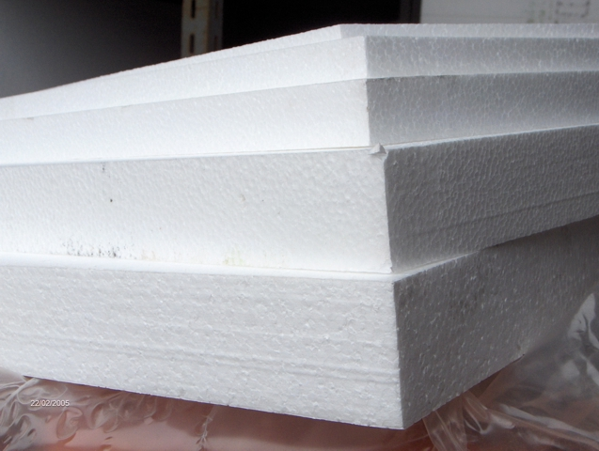
PS - polystyren
používá se na misky, košíky, obalový a izolační materiál, věšáky, kelímky
spalováním vzniká styren
rakovinotvorný, poškozuje oči a sliznice, způsobuje únavu, depresi, bolesti hlavy
Notes:
13
13

Slide 14
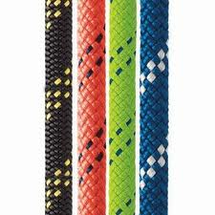
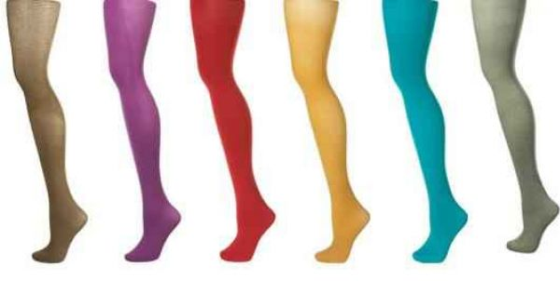
PAD - polyamidy
elastické prádlo, dámské silonové punčochy, lana
spalováním vzniká čpavek
dráždí oči, sliznice nosu, působí nevolnosti a bolesti hlavy
Notes:
14
14

Slide 15
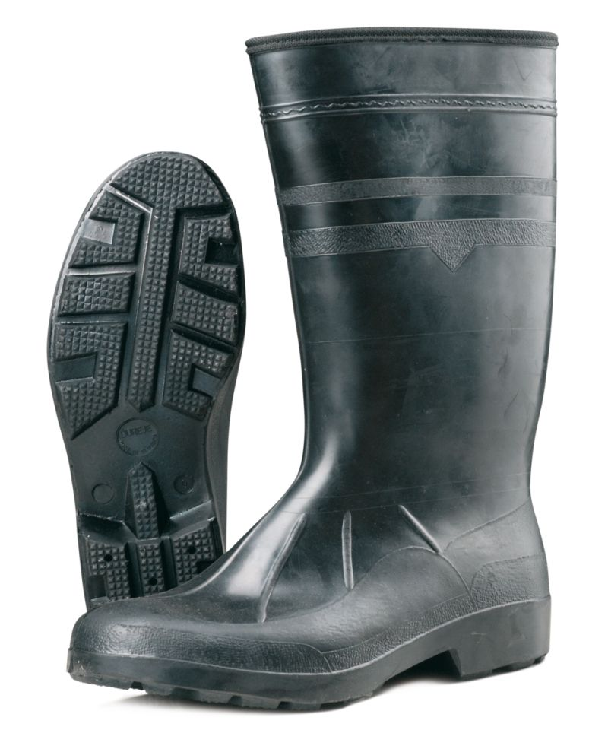
Pryž - guma
hadice, pneumatiky
spalováním vznikají oxidy síry – oxid siřičitý, oxid sírový
dráždí dýchací cesty, způsobuje záněty průdušek, astma, bolesti hlavy, migrény
Notes:
15
15

Slide 16
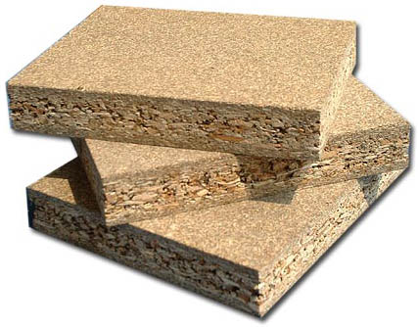
Dřevotříska, tapety
nábytek, vybavení interiérů
spalováním vzniká formaldehyd a další aldehydy
zplodiny jsou rakovinotvorné, mutagenní, dráždí oči a plíce, působí alergie
Notes:
16
16

Slide 17
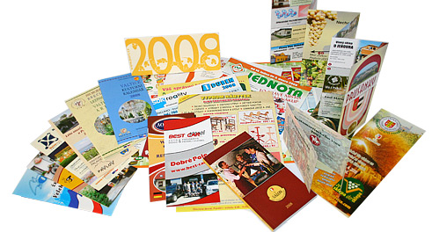
Potištěné papíry a časopisy
časopisy, letáky, noviny apod.
spalováním vznikají halogenové uhlovodíky, částice těžkých kovů
způsobuje krevní abnormality, poškození jater, vrozené vady
Notes:
17
17

Slide 18
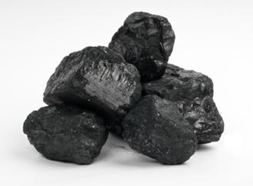
Uhlí
oxid siřičitý, oxid uhličitý, oxid uhelnatý, oxidy dusíku
způsobuje nevolnost, bolesti hlavy, migrény, záněty průdušek, astma
zplodiny vzniklé spalováním způsobují kyselé deště
Notes:
18
18

Slide 19
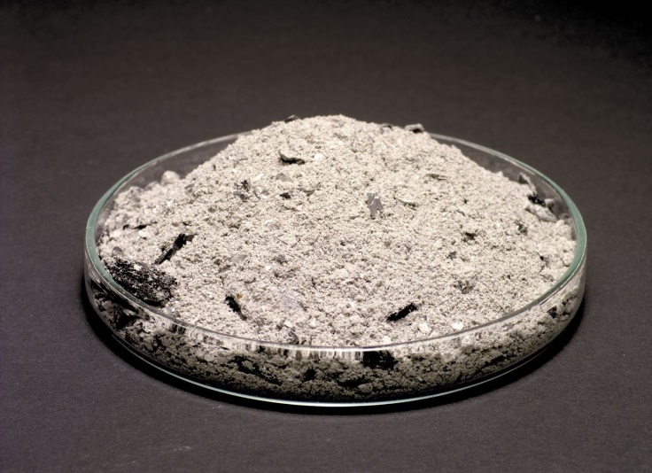
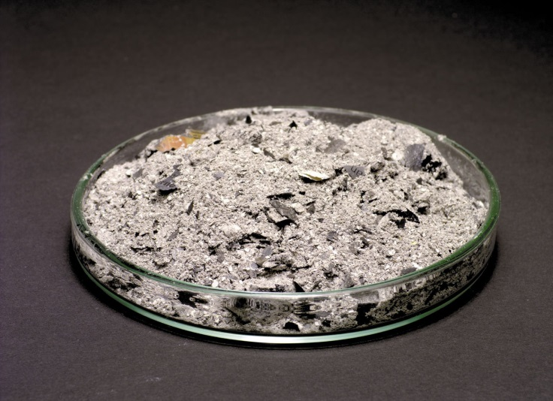
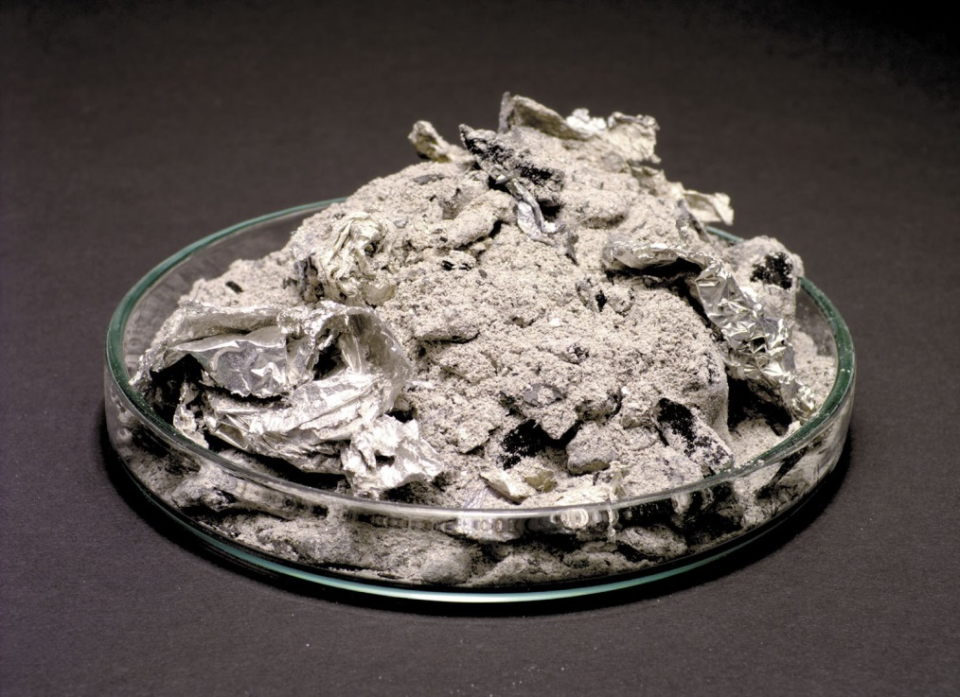
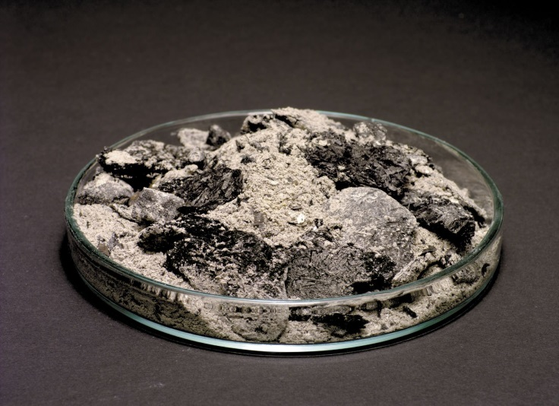
Popel
1.
2.
4.
3.
Notes:
19
19

Slide 20
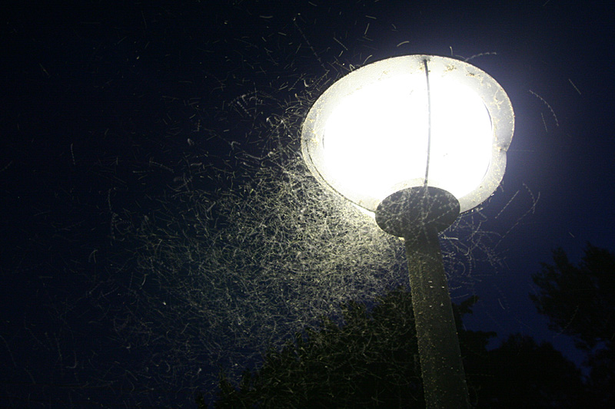
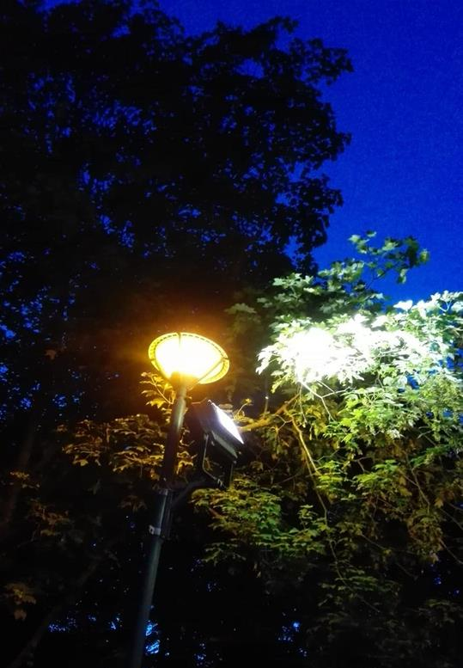
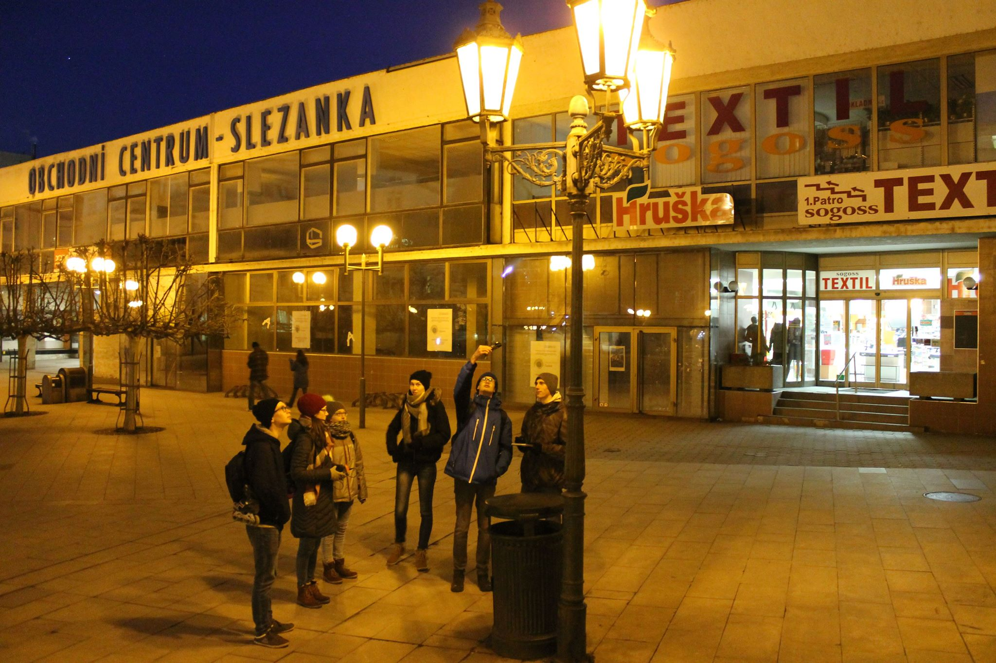
Světelné znečištění
2.
4.
3.
Notes:
20
20

Slide 21
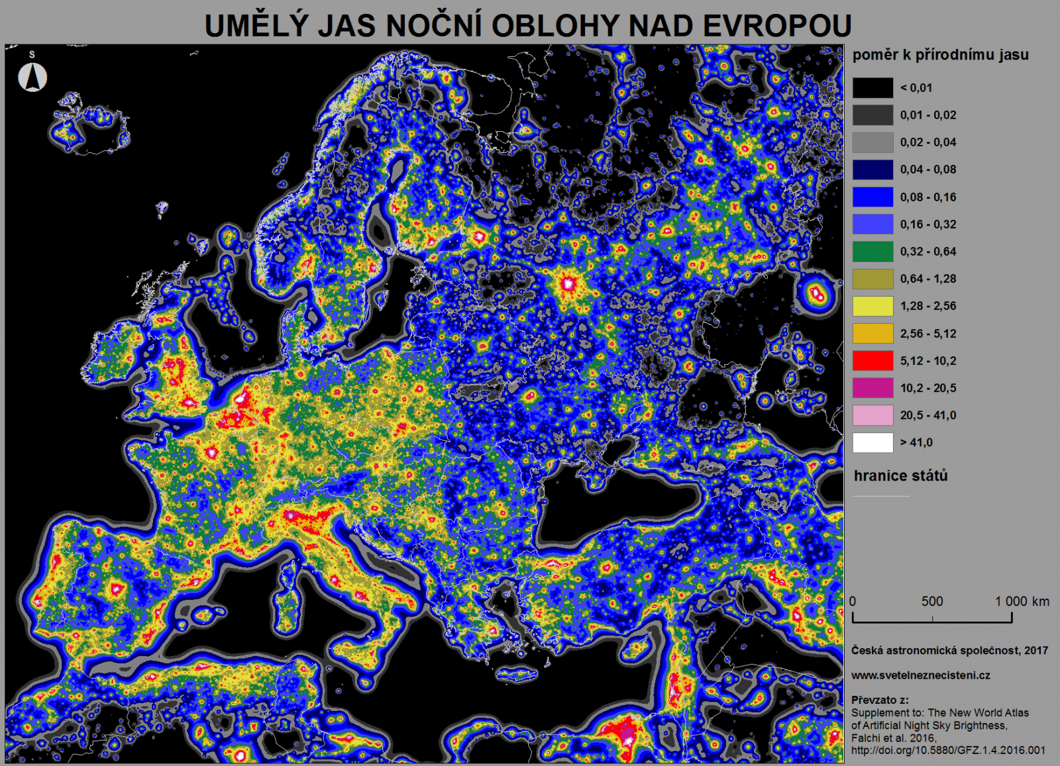
Mapa světelného znečištění Evropy
2.
4.
3.
Notes:
21
21

Slide 22
Záštita ministrů
MŽP
ministr životního prostředí
Richard Brabec
exministr školství, mládeže a tělovýchovy
Marcel Chládek
Notes:
22
22
22

Slide 23
Záštita/spolupráce
vedoucí oddělení ochrany ovzduší a integrované prevence
Marek Bruštík
referentka EVVO pro školy MSK
Jana Harmanová
Moravskoslezský kraj
Statutární město Opava
náměstek primátora
Dalibor Halátek
koordinátorka EVVO SMO
Kateřina Durčáková
Notes:
23
23
23

Slide 24
Záštita/spolupráce
Čisté nebe o. p. s.
Masarykova univerzita Brno
Česká inspekce životního prostředí
VŠB-TU Ostrava
Notes:
24
24
24

Slide 25
Zájem médií
Notes:
25
25
Vzhledem k zmiňovanému úspěchu v celostátním kole soutěže Navrhni projekt a plánové první vycházce do ulic (informování občanů, rozdávání brožur) se o projekt začala zajímat všemožná média na všech úrovních – skvělá příležitost ještě více vyzdvihnout projekt a upozornit na aktuální problémy (21. 1. 2014 – v celostátních zprávách ČT1 v hlavním vysílacím čase) TERKA

Slide 26
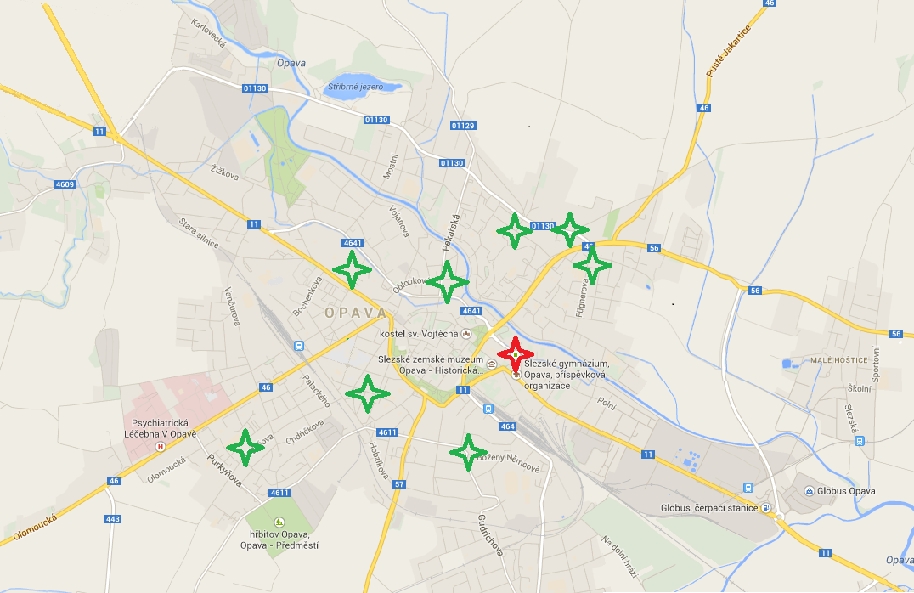
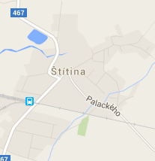
Mapa spolupracujících
škol
ZŠ ŠRÁMKOVA
ZŠ MAŘÁDKOVA
ZŠ VRCHNÍ
ZŠ EDVARDA BENEŠE
SLEZSKÉ GYMNÁZIUM OPAVA
ZŠ TGM
ZŠ ENGLIŠOVA
ZŠ BOŽENY NĚMCOVÉ
ZŠ GENERÁLA H. PÍKY
Notes:
26
26
Vzhledem k zmiňovanému úspěchu v celostátním kole soutěže Navrhni projekt a plánové první vycházce do ulic (informování občanů, rozdávání brožur) se o projekt začala zajímat všemožná média na všech úrovních – skvělá příležitost ještě více vyzdvihnout projekt a upozornit na aktuální problémy (21. 1. 2014 – v celostátních zprávách ČT1 v hlavním vysílacím čase) TERKA

Slide 27
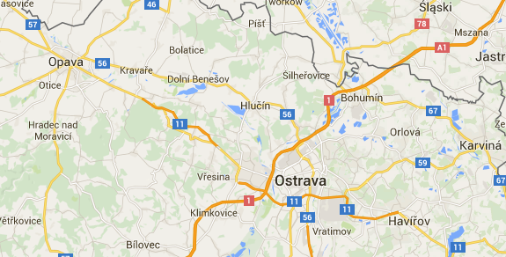
Mapa spolupracujících
škol
SLEZSKÉ GYMNÁZIUM OPAVA
GYMNÁZIUM JOSEFA KAINARA, HLUČÍN
ZŠ U STUDNY, KARVINÁ
ZŠ KRAVAŘE
GYMNÁZIUM HAVÍŘOV - MĚSTO

Slide 28
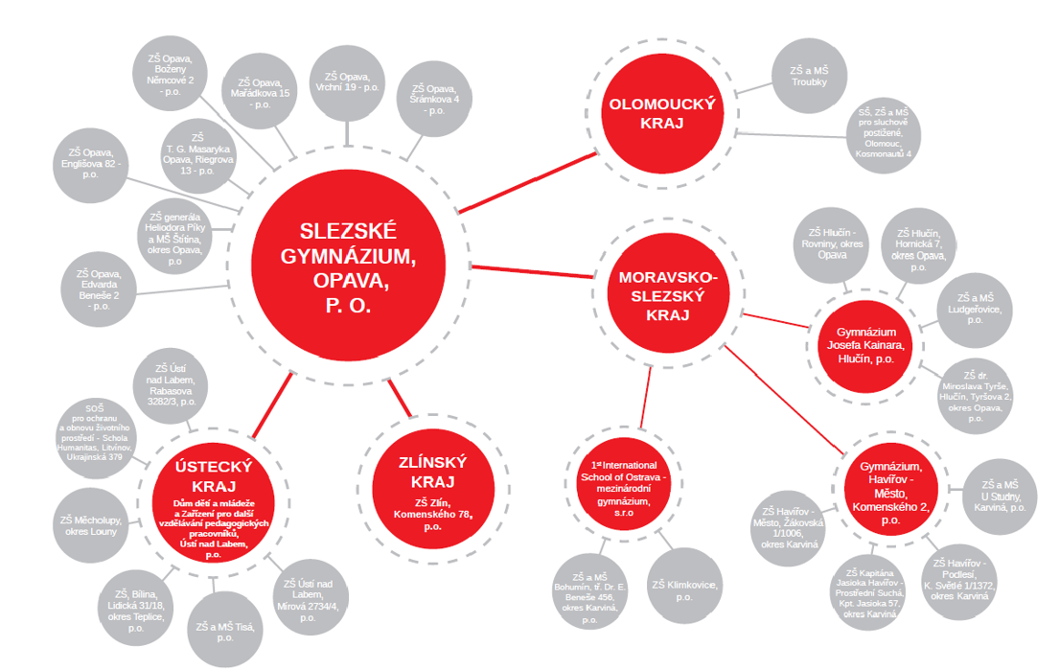
Mapa spolupracujících
škol

Slide 29
Cíle
O co nám jde | Důvod
zrušit dobu, kdy nejsou platné výsledky měření | povinnost měření po dobu 30 minut
umožnění vstupu kontrolora do domu | v současnosti pouze se souhlasem majitele
používání moderních technologií pro měření | zastaralost Ringelmannovy stupnice
certifikace revizních techniků | rozšířené vzdělávání
Notes:
29
29
29
29

Slide 30
Cíle
O co nám jde | Důvod
navýšení tzv. "kotlíkových dotací" | výměna kotlů
navýšení pravomocí orgánů ochrany veřejného zdraví | v současnosti nezapadá ochrana ovzduší pod ochranu zdraví
zavedení povinných kontrol kotlů za určitý časový úsek /zaplombování/ | -
malá zvýhodnění ekologicky spalujících domácností, např. slevy na svoz odpadu | motivace
Notes:
30
30
30
30

Slide 31
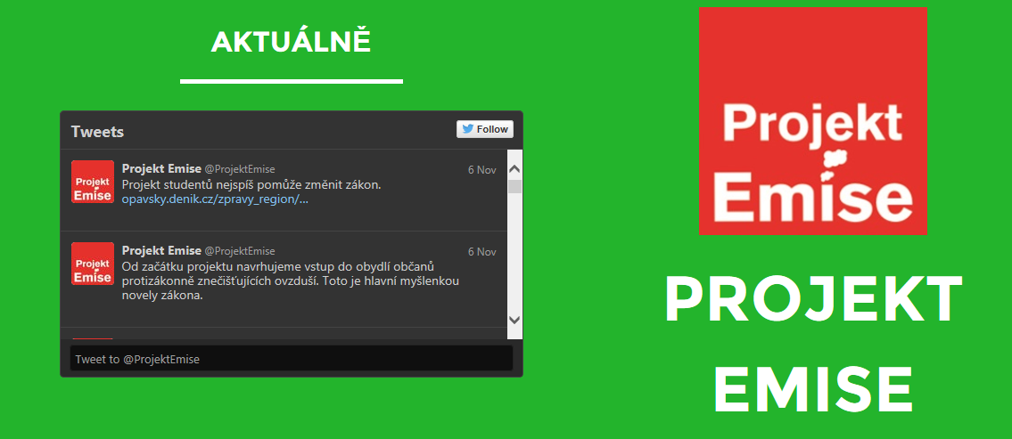
Informace na internetu
Stačí zadat do googlu:
Lokální topeniště
Projekt Emise

Slide 32
Naše videa
Jak správně (ne)topit:
https://www.youtube.com/watch?v=8OEojzJ7g-4&feature=youtu.be
Kotlíkové dotace:
https://www.youtube.com/watch?v=G2soVdz-_qE&feature=youtu.be
Spot EMISE:
https://www.youtube.com/watch?v=gBEw6-wGCuw
Film EMISE:
https://www.youtube.com/watch?v=7Ir1wd6SLgs&list=PLnZlTOwO9xThfYztMzNsAmK9N4VDevcMy&index=1

Slide 33
Děkujeme za pozornost
Více o projektu na: http://emise.slezgymopava.cz
Notes:
33
33
LUDĚK, děkujeme za pozvání apod.

